Slide 1
DIVIDE
Y VENCERÁS
Algoritmos y Programación II - Cátedra Juárez

Slide 2
AGENDA DE HOY
01
Definición
02
Ejemplos
03
Resumen
04
Ejercicio

Slide 3
01
DEFINICIÓN
FORMAL

Slide 4
DEFINICIÓN
Si el tamaño del problema a tratar es N > L, siendo L un valor arbitrario, se debe dividir el problema en m subproblemas no solapados y que tengan la misma estructura que el problema original. Luego, a cada uno de esos m subproblemas se los dividirá nuevamente hasta que cada uno alcance un tamaño L o menor, los cuales se resolverán por cualquier otro método.
Por último, la solución del problema original se obtiene por combinación de las m soluciones obtenidas de los subproblemas en que se lo había dividido.
Notes:
No hace falta que la sepan de memoria

Slide 5
Problema inicial
...
Subproblema 1
Subproblema 2
Subproblema m
...
...
...
Subproblema 1.1
Subproblema 1.2
Subproblema 1.m
Subproblema
2.1
Subproblema 2.m
Subproblema
m.1
Subproblema m.m
Solucion 1
Solucion 2
Solucion m
Solución del problema inicial

Slide 6
SUSHI

Slide 7
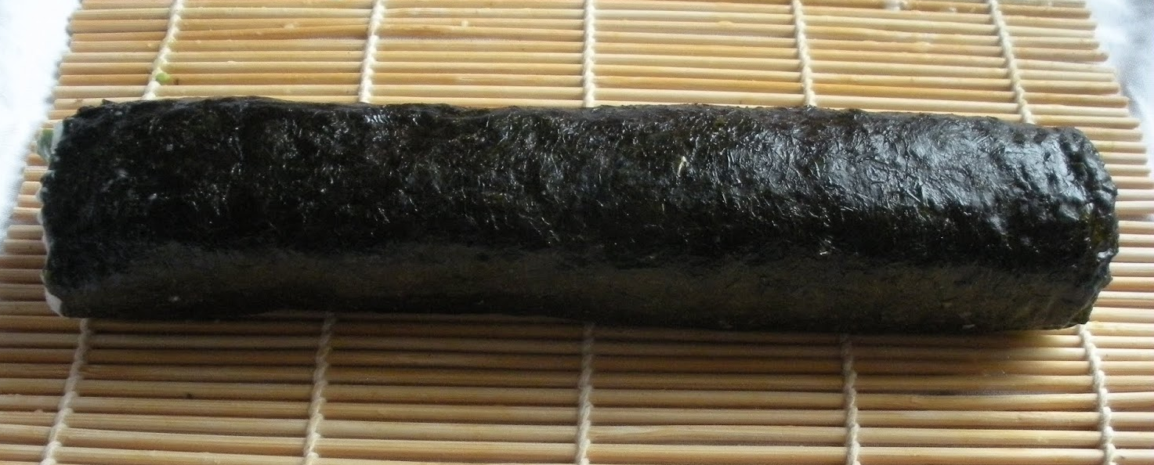
CORTANDO PIEZAS DE SUSHI
Notes:
Comer el roll entero vs comer cada pieza por separado

Slide 8
02
EJEMPLOS
CON CÓDIGO

Slide 9
POTENCIA

Slide 10
SIN RECURSIVIDAD
CON RECURSIVIDAD
PERO… ¿Y EL DIVIDE Y VENCERÁS?
int potencia(int base, int exponente) {
int resultado = 1;
for (int i = 0; i < exponente; i++)
resultado *= base;
return resultado;
}
int potencia(int base, int exponente) {
if (exponente == 0)
return 1;
return base * potencia(base, exponente - 1);
}
Notes:
La idea es ir construyendo la solución de a poco,

Slide 11
CALCULAR 2⁶⁴
int potencia(int base, int exponente) {
int resultado = 1;
for (int i = 0; i < exponente; i++)
resultado *= base;
return resultado;
}
int potencia(int base, int exponente) {
if (exponente == 0)
return 1;
return base * potencia(base, exponente - 1);
}
i = 0 -> resultado = 2
Llamado 1 → exponente = 63
i = 1 -> resultado = 4
Llamado 2 → exponente = 62
64 llamados
64 iteraciones
…
i = 2 -> resultado = 8
…
Llamado 64 → exponente = 0 (C.B.)
i = 63 -> resultado = 1,844674407×10¹⁹
El resultado queda 1,844674407×10¹⁹
Notes:
Primero iterativo, después recursivo

Slide 12
PRIMERO PENSEMOS:
¿POR QUÉ QUERRÍAMOS APLICAR DyV?

Slide 13
PORQUE BUSCAMOS REDUCIR
LA CANTIDAD DE ITERACIONES/LLAMADOS
Notes:
Con DyV nos tiene que quedar menos de 64 iteraciones/llamados

Slide 14
int potencia(int base, int exponente) {
if (exponente == 0)
return 1;
else if (exponente == 1)
return base;
int resultado = potencia(base, exponente / 2);
resultado *= resultado;
if ((exponente % 2) == 1)
resultado *= base;
return resultado;
}
Llamado 1 → exponente = 32
Llamado 2 → exponente = 16
Llamado 3 → exponente = 8
6 llamados
Llamado 4 → exponente = 4
Llamado 5 → exponente = 2
Llamado 6 → exponente = 1 (C.B.)
Notes:
Seguimiento

Slide 15
2⁶⁴
2³²
2³²
...
2¹⁶
2¹⁶
...
2⁸
2⁸
...
2⁴
2⁴
...
2²
2²
...
2¹
2¹

Slide 16
ACLARACIÓN
LOS ALGORITMOS DyV SI BIEN SUELEN ASOCIARSE CON RECURSIVIDAD, PUEDEN RESOLVERSE DE FORMA ITERATIVA

Slide 17
SIN RECURSIVIDAD
int potencia(int base, int exponente) {
int resultado = base;
for (int i = exponente - 1; i > 0; i /= 2) {
if ((exponente % 2) == 1)
resultado *= base;
resultado *= resultado;
}
return resultado;
}
Notes:
No hacer seguimiento, recomendar que lo hagan ellos

Slide 18
MÉTODOS DE ORDENAMIENTO

Slide 19
LO QUE SABEMOS DE ALGO I
Inserción
Selección
Burbujeo
Ninguno usa DyV
Notes:
Insercion: se asume que el primer elemento es un vector ordenado y en cada iteración se inserta un elemento del “vector no ordenado” en la posicion correcta del vector ordenado.
Selección: en cada iteración se selecciona el menor/mayor elemento del vector no ordenado y se intercambia con el primer/ultimo elemento de este mismo vector.
Burbujeo: en la primera iteración se comparan los dos primeros elementos, si el segundo es mayor al primero se mantiene así, de lo contrario se intercambian; luego se compara el segundo con el tercero y se repite sucesivamente.

Slide 20
MERGESORT
Si la longitud del vector es 0 o 1 ya esta ordenado, sino:
Dividir el vector en 2
Ordenar recursivamente cada mitad con mergesort
Combinar las mitades ordenadas
Funcionamiento de los algoritmos de forma visual: https://visualgo.net/es/sorting

Slide 21
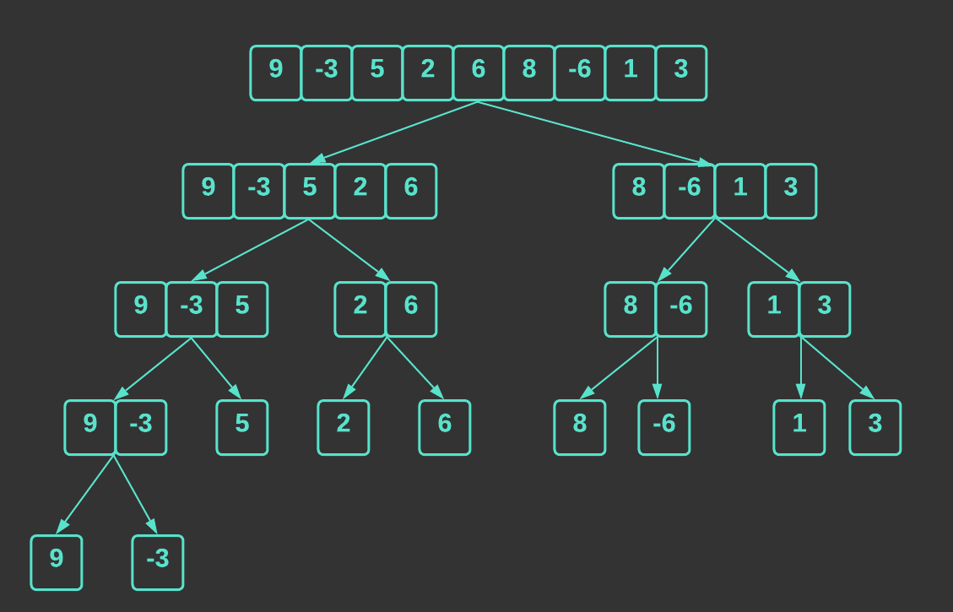
MERGESORT

Slide 22
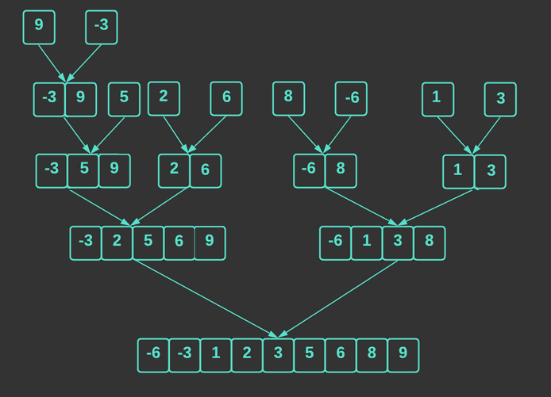
MERGESORT

Slide 23
QUICKSORT
Elegir un pivote
Dividir al vector en 2 recursivamente dejando los menores del pivote de un lado y los mayores del otro
Combinar las mitades ordenadas
Funcionamiento de los algoritmos de forma visual: https://visualgo.net/es/sorting

Slide 24
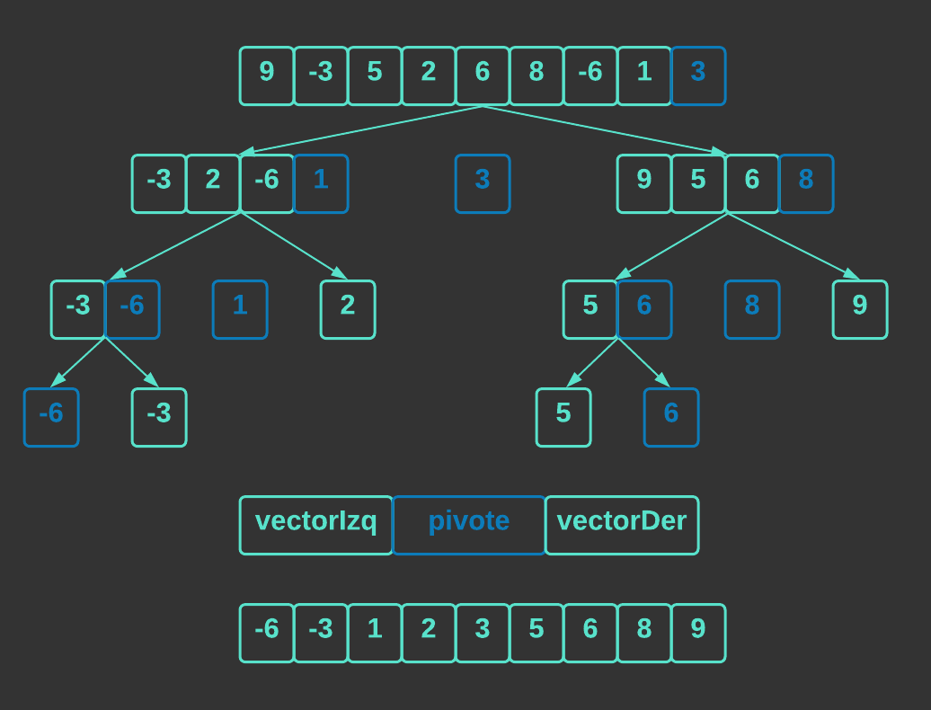
QUICKSORT
Esta es una forma visual de entender qué pasa pero no es exactamente así quicksort

Slide 25
¿Cómo es realmente Quicksort?
Posición en la que irá el elemento si es menor al pivote
8 | 5 | 48 | 16 | 3 | 7
¿Es este elemento menor al pivote? No
Pivote
8 | 5 | 48 | 16 | 3 | 7
¿Es este elemento menor al pivote? Si
Intercambio y avanzo la flecha que indica donde va el próximo elemento que sea menor al pivote
5 | 8 | 48 | 16 | 3 | 7

Slide 26
5 | 8 | 48 | 16 | 3 | 7
¿Es este elemento menor al pivote? No
5 | 8 | 48 | 16 | 3 | 7
¿Es este elemento menor al pivote? No
5 | 8 | 48 | 16 | 3 | 7
¿Es este elemento menor al pivote? Si
5 | 3 | 48 | 16 | 8 | 7
Intercambio

Slide 27
5 | 3 | 7 | 16 | 8 | 48
Colocar el pivote donde quedo la flecha verde agua
5 | 3 | 7 | 16 | 8 | 48
Hago lo mismo para las partes restantes
3 | 5 | 7 | 16 | 8 | 48
Invierto y después el 5 se vuelve pivote
3 | 5 | 7 | 16 | 8 | 48
Continuo con la parte derecha
3 | 5 | 7 | 16 | 8 | 48

Slide 28
3 | 5 | 7 | 16 | 8 | 48
3 | 5 | 7 | 16 | 8 | 48
3 | 5 | 7 | 8 | 16 | 48
Intercambio
3 | 5 | 7 | 8 | 16 | 48
3 | 5 | 7 | 8 | 16 | 48
Vector ordenado

Slide 29
Mergesort vs. quicksort
Mergesort
Quicksort
Θ(N log₂(N))
O(N log₂(N))
Crea nuevas estructuras
Θ(N log₂(N))
O(N²)
No crea nuevas estructuras
Notación:
Θ → caso promedio
O → peor de los casos

Slide 30
03
RESUMEN

Slide 31
LA ESTRATEGIA GENERAL PARA UNA SOLUCIÓN DyV ES
Plantear el problema de forma tal que pueda descomponerse en k subproblemas del mismo tipo pero de menor tamaño
Resolver de forma independiente todos los subproblemas
Combinar las soluciones para obtener la solución del problema original

Slide 32
SIN RECURSIVIDAD
CON RECURSIVIDAD
SIN DyV
CON DyV
int potencia(int base, int exponente) {
int resultado = 1;
for (int i = 0; i < exponente; i++)
resultado *= base;
return resultado;
}
int potencia(int base, int exponente) {
if (exponente == 0)
return 1;
return base * potencia(base, exponente - 1);
}
int potencia(int base, int exponente) {
if (exponente == 0)
return 1;
else if (exponente == 1)
return base;
int resultado = potencia(base, exponente / 2);
resultado *= resultado;
if ((exponente % 2) == 1)
resultado *= base;
return resultado;
}
int potencia(int base, int exponente) {
int resultado = base;
for (int i = exponente - 1; i > 0; i /= 2) {
if ((exponente % 2) == 1)
resultado *= base;
resultado *= resultado;
}
return resultado;
}

Slide 33
04
EJERCICIO

Slide 34
Ejercicio
Ordenar los siguientes vectores por los métodos mergesort y quicksort (tomando al primer elemento como pivote) respectivamente, indicando cómo quedan en cada paso.
15 | 8 | 20 | 4 | 19 | 22 | 3
16 | 35 | 22 | 4 | 15 | 7 | 5

Slide 35
15 | 8 | 20 | 4 | 19 | 22 | 3
15 | 8 | 20 | 4
19 | 22 | 3
15 | 8
20 | 4
19 | 22
3
15
8
20
4
19
22
8 | 15
4 | 20
19 | 22
3
4 | 8 | 15 | 20
3 | 19 | 22
3 | 4 | 8 | 15 | 19 | 20 | 22

Slide 36
16 | 35 | 22 | 4 | 15 | 7
16 | 35 | 22 | 4 | 15 | 7
16 | 35 | 22 | 4 | 15 | 7
16 | 35 | 22 | 4 | 15 | 7
16 | 35 | 7 | 4 | 15 | 22
Intercambio

Slide 37
16 | 35 | 7 | 4 | 15 | 22
16 | 15 | 7 | 4 | 35 | 22
Intercambio
4 | 15 | 7 | 16 | 35 | 22
Posiciono pivote
4 | 15 | 7 | 16 | 35 | 22
4 | 15 | 7 | 16 | 35 | 22

Slide 38
4 | 7 | 15 | 16 | 35 | 22
Posiciono pivote
4 | 7 | 15 | 16 | 35 | 22
4 | 7 | 15 | 16 | 35 | 22
Posiciono pivote
4 | 7 | 15 | 16 | 35 | 22
Posiciono pivote
4 | 7 | 15 | 16 | 35 | 22

Slide 39
4 | 7 | 15 | 16 | 35 | 22
4 | 7 | 15 | 16 | 22 | 35
Posiciono pivote
4 | 7 | 15 | 16 | 22 | 35
Posiciono pivote
4 | 7 | 15 | 16 | 22 | 35
Vector ordenado

Slide 40
¿CONSULTAS?

